Slide 1



TRƯỜNG TIỂU HỌC BÁT TRANG
ỨNG DỤNG CHUYỂN ĐỔI SỐ
TRONG DẠY HỌC MÔN TOÁN 3
BÀI 15: LUYỆN TẬP CHUNG
Tiết 1: Luyện tập
Giáo viên: Phạm Thị Vân

Slide 2
1
1
Tính nhẩm:
a, 6 x 3 7 x 5 9 x 4 8 x 10
b, 8 x 7 3 x 9 5 x 6 4 x 8

Slide 3
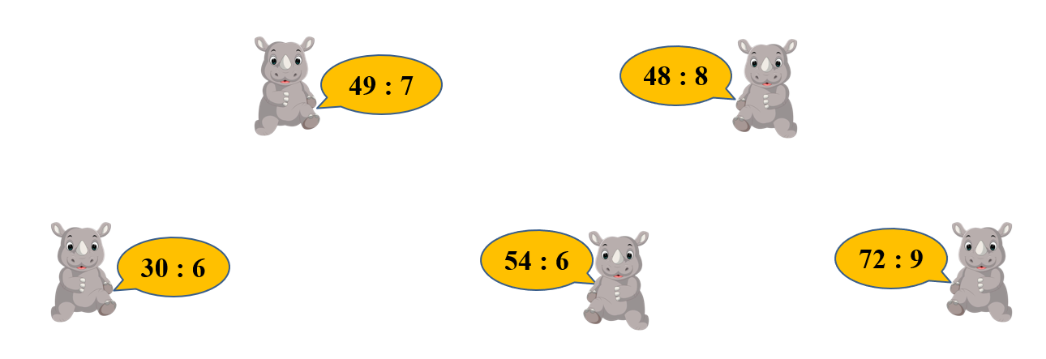
2
Những phép tính nào dưới đây có kết quả bé hơn 8?

Slide 4
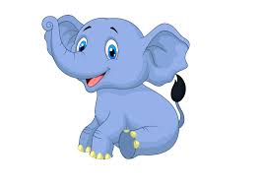
2
49 : 7
48 : 8
72 : 9
Những phép tính có kết quả bé hơn 8 là :
30 : 6
54 : 6

Slide 5
3
Số?
?
7
63
8
?
?
:
6
a,
b,
4
?
35
?
5
36
:
c,
d,

Slide 6
4
Khi chuẩn bị buổi chúc mừng sinh nhật cho Nam, Việt xếp li vào 5 bàn. Mỗi bàn Việt xếp 6 cái li. Hỏi Việt xếp tất cả bao nhiêu cái li?

Slide 7

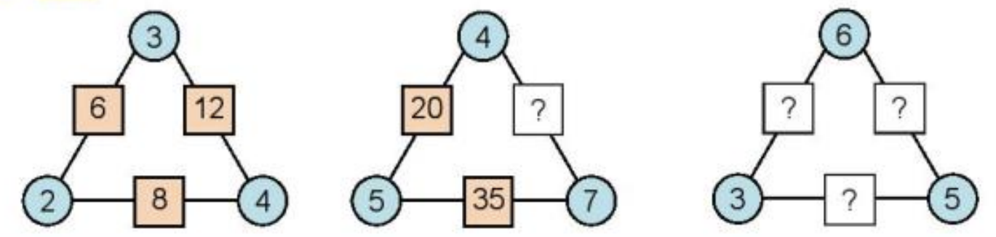
5
Số?

Slide 8

5
Số?

Slide 9

XIN CHÂN THÀNH CẢM ƠN
QUÝ THẦY CÔ GIÁO VÀ CÁC EM

